Slide 1
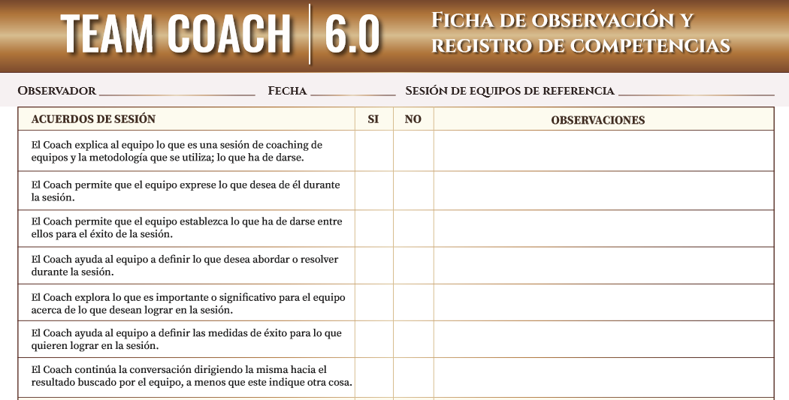
Maryorys Maldonado
Junio 1/2020
Sesión No 1
x
Pidió permiso para ser grabada la sesión y comento que es un coaching de equipos
x
Permite apertura y confianza al equipo
x
x
x
Me causo curiosidad por que ellos lo que querían era divertirse, de pronto preguntar que es divertirse para cada uno
x
x

Slide 2
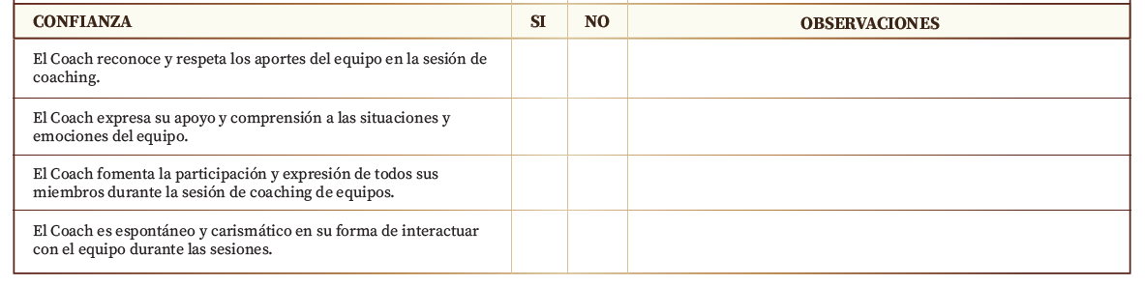
x
El coach valida cada respuesta del equipo.
x
x
x
El coach todo el tiempo es dinámica, espontanea y llena de energía .

Slide 3
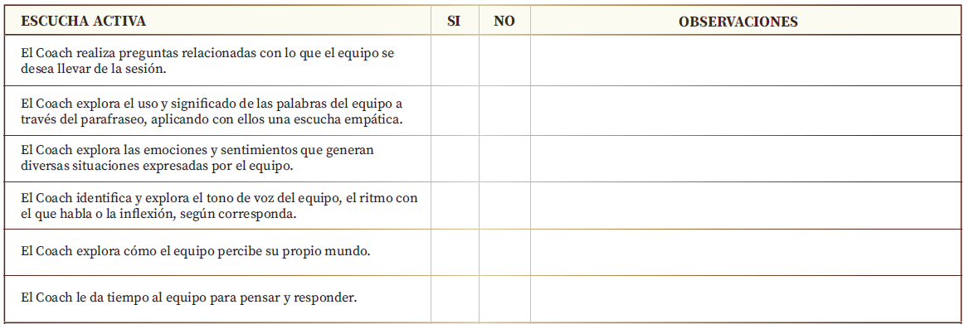
x
Trae preguntas de la sesión pasada y tambienles preguntan que se quieren llevar de la sesión
x
No se ve mucho el parafraseo la sesión es mas enfocada mas en la dinámica de las herramientas
x
x
x
x
Le da espaciosa todos para ser escuchado

Slide 4
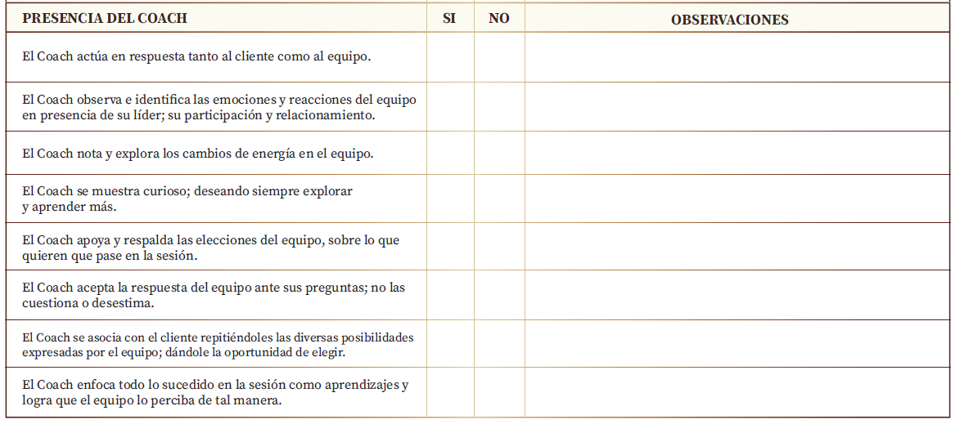
x
Si, muy enfocada
x
x
Con el tema de los embajadores cuando le hablo a Alejo primeo o felicito y luego lo retroalimento de lo que estaba haciendo mal
x
x
x
Acepta todas las respuestas y los acompaña para continuar enfocados en el tema
x
x

Slide 5
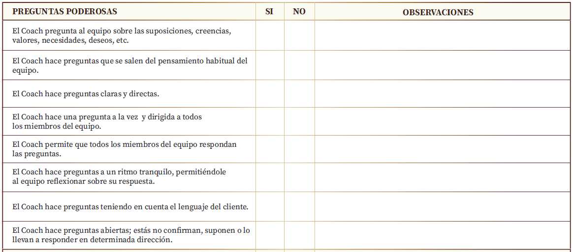
x
x
x
Su intervención es directa, clara y coherente con el hilo de la conversación
x
x
Permite la participación activa de cada uno
x
x
x

Slide 6
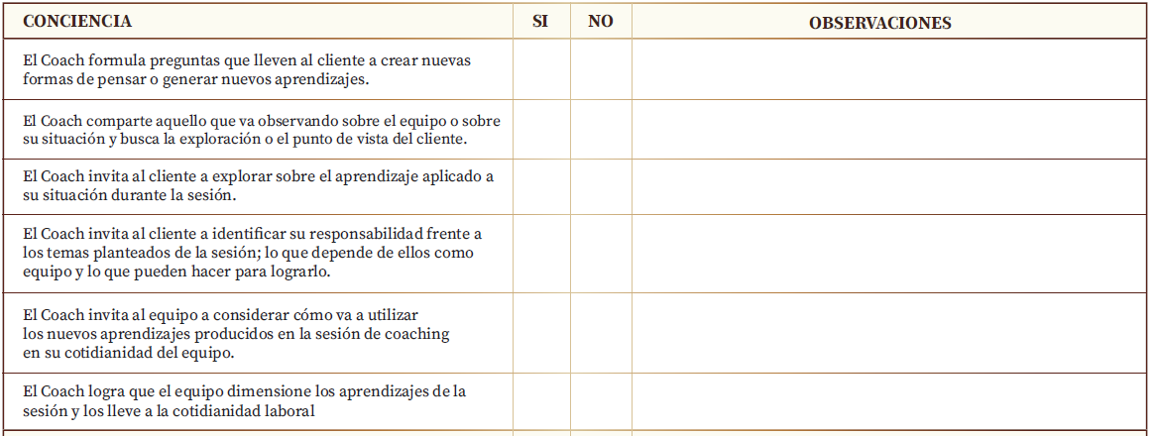
x
x
Todo el tiempo explora con la herramienta
x
x
Quedo muy claro como manejaron el tema de los embajadores y como van a continuar para lograr los objetivos
x
Les explica y deja claro como fueron sus roles, los acompaña para que ellos sepan como van a manejar nuevamente la actividad
x

Slide 7
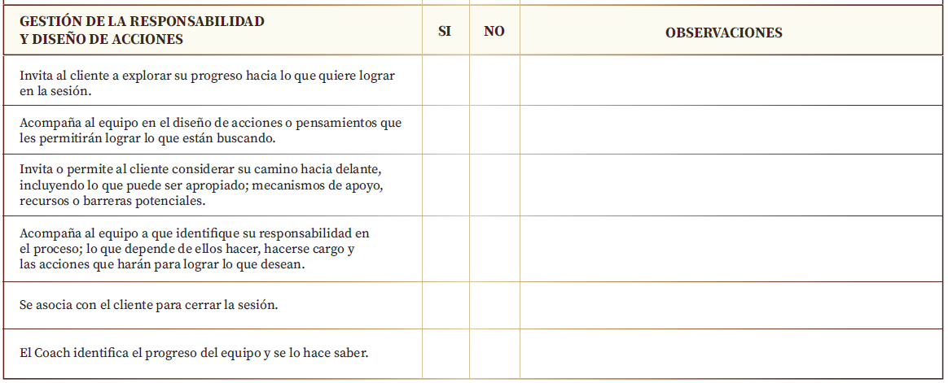
x
x
x
x
x
La coach lee las frases poderosas de equipos haciendo reflexión con ellos sobre como les resuena esa frase.
x

